Slide 1
O srednješolski statistiki
dr. David Gajser
II. gimnazija Maribor
Ljubljana, 26. 1. 2019

Slide 2
Plan predstavitve
Predstavitev rezultatov ankete
Pregled gimnazijske statistike z zanimivimi vprašanji
Kvartili
Primer avtentične naloge
Korelacija
Regresijska premica
Varianca vzorca

Slide 3
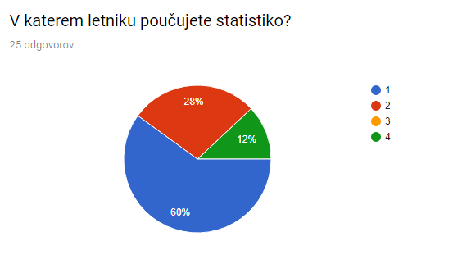
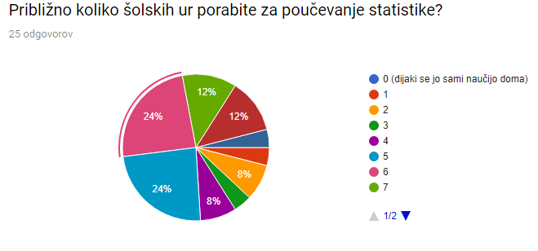
Rezultati ankete
Odnos do statistike:
- nimam najraje: 9/25 = 36 %,
- pozitiven odnos: 6/25 = 24 %,
- že v OŠ, čas, znanje profesorja.
Vprašanja:
- kvartili (3)
- smiselnost standardnega odklona
- boljši učbenik

Slide 4
Pregled gimnazijske statistike
Osnovni statistični pojmi
Urejanje podatkov:
frekvenčne porazdelitve
grupiranje podatkov
kumulativna frekvenca
Prikazovanje podatkov:
stolpčni diagram
histogram
frekvenčni kolač
frekvenčni poligon
črtni grafikon relativnih frekvenc
Primer: https://faculty.atu.edu/mfinan/2043/section31.pdf

Slide 5
Pregled gimnazijske statistike
Srednje vrednosti:
modus
mediana
aritmetična sredina
Mere variabilnosti:
variacijski razmik
varianca
standardni odklon
medčetrtinski razmik (kvartili, škatla z brki)
Primer: https://www.educationaldesigner.org/ed/volume1/issue1/article3/index.htm (na dnu strani)

Slide 6
Kvartili
Obzornik 2017 (št. 64): ddr. Janez Žerovnik
predstavi različne metode računanja kvartilov v literaturi
pokaže, da pri tem lahko dobimo različne rezultate
uporablja definicijo: Q1= tako število, da je vsaj ¼ podatkov manjših ali enakih Q1 in da je vsaj ¾ podatkov večjih ali enakih Q1.
težava: več vrednosti zadošča tej definiciji.
Večja težava.
Primer podatkov: {1,2,3,4,5}:
Po zg. definiciji: Q1=2
Excel: Q1=2
TI nSpire: Q1=1,5
Mathematica 11: Q1=1,75
Primer podatkov: {1,2,3}:
Po zg. definiciji: Q1=1
Excel: Q1=1,5
TN nSpire: Q1=1
Mathematica 11: Q1=1,25

Slide 7
Uporaba statistike
Družboslovne vede
Eksperimentalne vede
Podatkovno rudarjenje:
oglasi
trendi
korupcija
sumljivi posli
športna statistika
Strojno učenje: prepoznavanje vzorcev
Odkrivanje dopinga (Maja Pohar Perme)

Slide 8
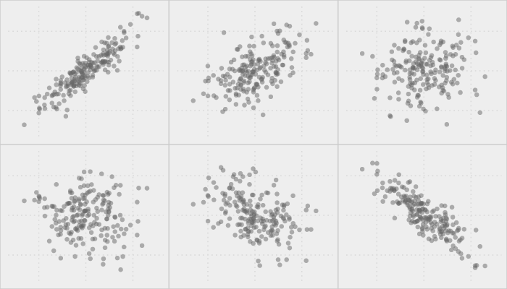
Korelacija
Kovarianca
Korelacijski koeficient
Regresijska premica
Vir: https://uc-r.github.io/correlations

Slide 9
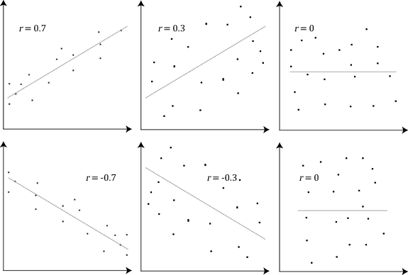
Korelacija
Kovarianca
Korelacijski koeficient
Regresijska premica
Vir: https://statistics.laerd.com/statistical-guides/pearson-correlation-coefficient-statistical-guide.php

